Slide 1

Ankara Üniversitesi Cinsel Taciz ve Saldırıya Karşı Destek Birimi

Slide 2

2011 YILINDA KURULDUK
Ankara Üniversitesi, şiddete karşı sıfır tolerans ilkesini uygulayarak bu tarz karşı çeşitli yaptırımlar uygulayan bir üniversitedir. Bu çalışmaları üniversite içinde Cinsel Taciz ve Saldırıya Karşı Destek Birimi yürütmektedir.
2019’dan beri Sıfır Tolerans Eylem Planı üniversitenin tüm yüksekokul ve fakültelerinde yürürlüktedir.

Slide 3

CİNSEL TACİZ VE CİNSEL SALDIRIYA KARŞI
EYLEM POLİTİKASI

Slide 4

CİNSEL TACİZ VE CİNSEL SALDIRIYA KARŞI
EYLEM POLİTİKASI
Sıfır Tolerans Eylem planı madde 1’e göre
“CİNSEL TACİZ: Kişinin rızası dışında gerçekleşen, kişinin cinsel dokunulmazlığını ihlal etmeye elverişli, cinsel çağrışımı olan ve vücut teması olmaksızın gerçekleşen her türlü davranıştır.
CİNSEL SALDIRI: Kişinin rızası dışında gerçekleşen ve kişinin cinsel dokunulmazlığını ihlal etmeye elverişli olan her türlü vücut teması, cinsel saldIrıdır. Cinsel saldırının gerçekleşmesi için mağdurun direnmesi veya failin fiziki şiddete başvurması zorunlu değildir.”
Eylem planın devamındaki maddelerde 1. maddede tanımı yapılan davranışlara yönelik tedbir ve bilinçlendirmelere değinilir.

Slide 5

Cinsel Taciz Nedir?
Sözlü tacizdir.
-Laf atma,
-Cinsel içerikli istenilmeyen şaka,
-Cinsel içerikli istenilmeyen mailler

Slide 6

CİNSEL SALDIRI NEDİR?
İstenilmeyen cinsel amaçlı her tür dokunmadır.
-Sarılma
-Öpme
-Tecavüz
Cinsel tacize göre cinsel saldırının yaptırımı daha ağırdır.

Slide 7
PROBLEMLİ DAVRANIŞLAR
SOSYAL MEDYADAN GELEN MESAJLAR
HOCADAN ÖĞRENCİYE MESAJ
Nelere dikkat edilmeli? Neler yapılmamalı?
İŞ ARKADAŞLARI ARASINDA MESAJLARDA
İltifat ve Tacizi karıştırma
İş arkadaşları arasında konuşmalarda dikkat edilmesi gereken hususlar
Iş arkadaşları arasında konuşmalarda vücut teması
Flört İlişkisinde dikkat edilmesi gereken hususlar
-Bir kimsenin sizin flört teklifinizi Kabul etmesi veya flörtleşmesi CİNSEL İLİŞKİYE RIZA GÖSTERDİĞİ anlamına gelmez.
Cinsel ilişkide rızanın olması gerekir. Rahatsızlığını dile getiren veya gösteren kişiye dokunmayınız.Sesin çıkmaması rıza göstermek değildir (KORKU, BAŞKALARINDAN ÇEKİNME VESAİRE BİR SÜRÜ NEDEN OLABİLİR)

Slide 8
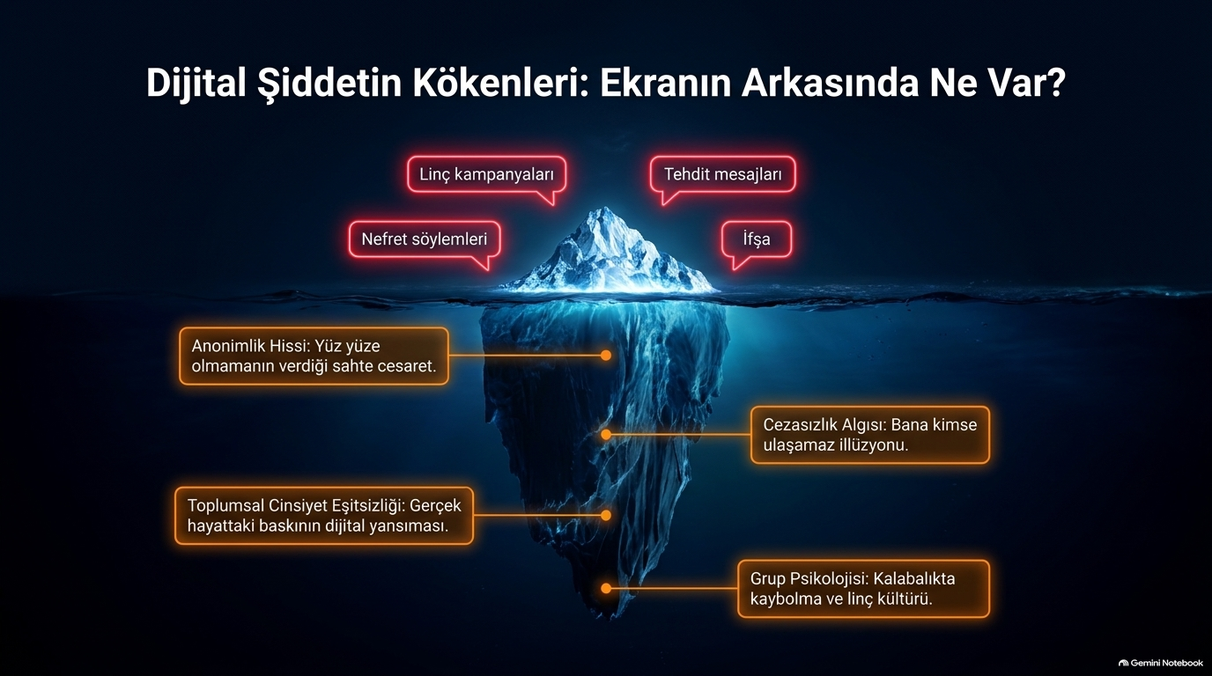

Slide 9
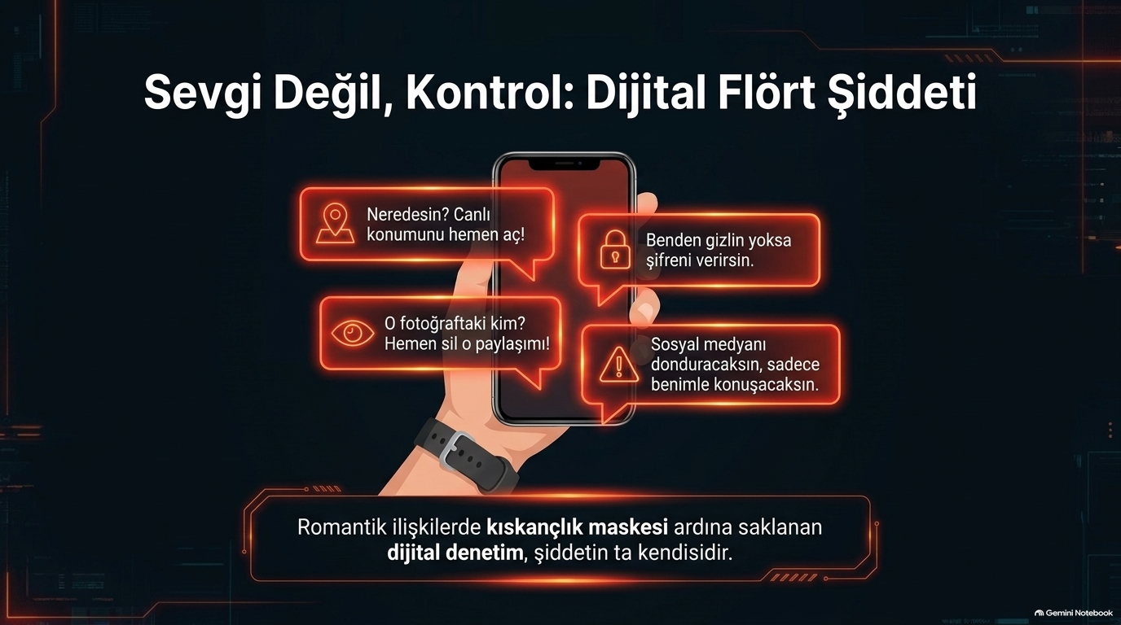

Slide 10
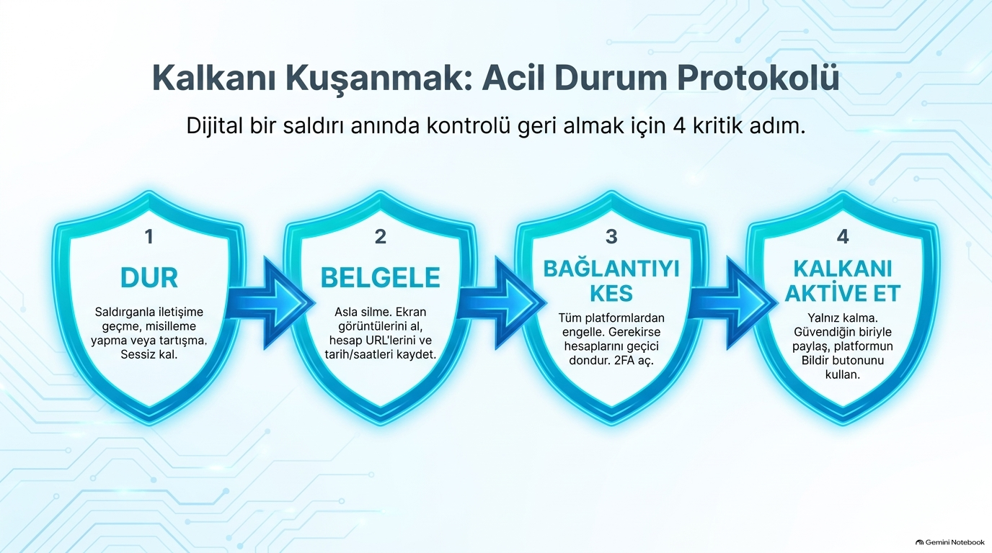

Slide 11


Slide 12
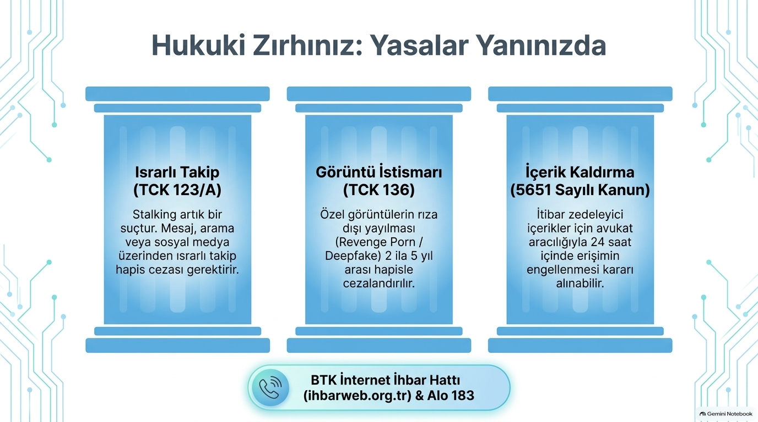
Özel Hayatın Gizliliğini İhlal

Slide 13
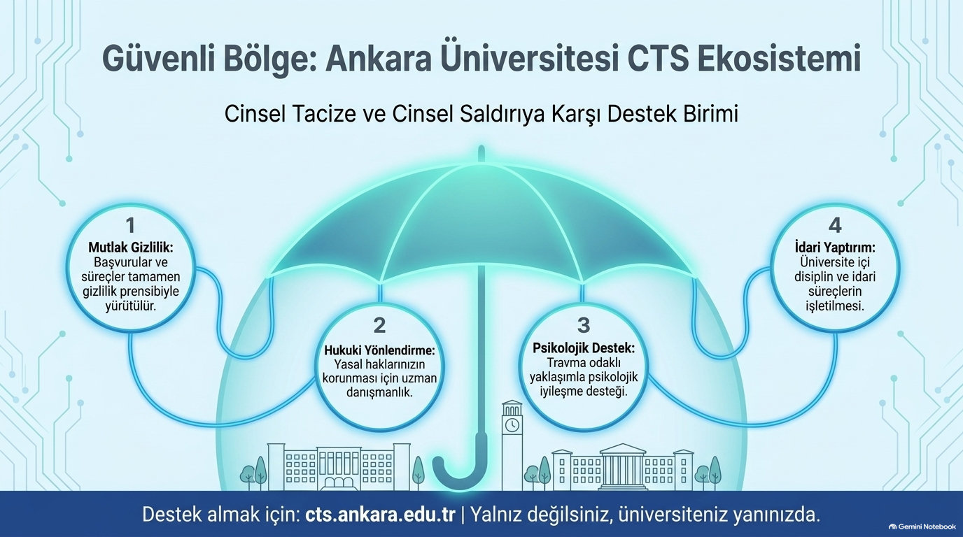

Slide 14
CİNSEL TACİZ VE CİNSEL SALDIRIYA KARŞI DESTEK BİRİMİ NEDİR?
Cinsel taciz ve cinsel saldırıyla karşılaştığınızda veya yakınızda birisi karşılaştığında doğrudan doğruya başvuracağınız birimdir.
Birime başvurmak için Ankara Üniversitesi öğrencisi, çalışanı veya akademik personeli olmak yeterlidir.

Slide 15
CTS’YE NASIL BAŞVURULUR?
Sosyal medya üzerinden;
Instagram/Twitter : @ctsankara
Yüzyüze görüşerek
Cebeci Kampüsü Hukuk Fakültesi’ndeyiz.
Fakülte danışman hocası veya temsilci öğrenci ile iletişime geçerek
Birimi arayarak
0312 595 5285

Slide 16
CTS KİMLERDEN OLUŞUR?
Sıfır tolerans eylem planına göre üniversitenin her fakülte ve yüksekokulunda bir CTS birimi kurulmalıdır. Yani birim her fakülte için danışman hoca, temsilci öğrenci, idari personel ve gönüllü öğrencilerden oluşmaktadır.
CTS yerleşke olarak hukuk fakültesi içinde faaliyet göstermektedir.

Slide 17
Cinsel Taciz ve Saldırıda Bulunmanın Hukuki Sonuçları
Üniversitede neler yapılabilir?
Disiplin soruşturması-ceza soruşturması açılması
2547 Sayılı YÖK Kanunu: Akademik idari-personele yönelik disiplin soruşturması
Rahatsız eden tarafla görüşülerek rahatsız edici davranışlarına son vermesinin istenmesi

Slide 18
BİRİM HANGİ HİZMETLERİ SUNAR?
Hukuki destek
Psikolojik destek
Maddi destek
Cinsel taciz ve cinsel saldıryla karşılaştığınızda sizi yalnız bırakmaz. Çevrenin mağdur etmelerine karşı korur. Birim “Gizlilik ilkesine göre çalışır. İstemediğiniz hiçbir davranışa sizi zorlamaz ve beyanlarınızı gizli tutar.

Slide 19
Kasıtlı Yanlış Beyanlar
Birime yapılan başvurular sonrası işletilen süreçte iddia sahibinin kasıtlı olarak yalan söylediğinin ve yanlış beyanlarda bulunduğunun hiç bir şüpheye yer bırakmayacak şekilde kesin olarak anlaşıldığı durumlarda disiplin yaptırımı uygulanacaktır. Bu politika belgesi, üniversitenin tüm bileşenlerini cinsel taciz iddiaları üzerinden duygusal ve diğer kişisel hesaplaşmaların görülmemesi konusunda uyarır.

Slide 20
MİTLERİN FARKINDA OLUN
Erkekler doğaları gereği kavgacı oldukları için öfkelerini kontrol etmeleri daha zordur
Erkekler cinsel dürtülerini kontrol edemezler
Kişi hakediyorsa onun hakkında dedikodu yapmak ve kötü söylentiler yaymakta bir sorun yoktur
İ̇nsanlar cinsel şiddete genellikle tanımadıkları kişiler tarafından maruz bırakılırlar
Şiddet uygulayan insanlar genellikle eğitimsiz insanlardır
Kişi maruz kaldığı şiddetten şikayetçi olmuyorsa bu durumdan rahatsız olmadığı anlamına gelir.
BUNLAR DOĞRU DEĞİLDİR!

Slide 21
UNUTMAYIN
Cinsel taciz ve saldırıyla karşılaşmak sizin suçunuz değildir. Suçlu olan bu davranışta bulunandır. Hiçbir davranış, bunu suç olmaktan çıkaramaz.
Cinsel taciz ve saldırıyla karşılaştığınızda korkmayın, saklamayın.
Cinsel taciz ve cinsel saldırıda bulunmak suçtur. Ceza yaptırımları vardır.
Sizi korkutan veya tehdit edenler karşısında sessiz kalmayın. Ankara Üniversitesi yanınızdadır.
Ayrılmış olduğunuz flörtünüz, arkadaşınız, öğretim üyesi, aileden yakınlarınız veya hiç tanımadığınız bir kişi size cinsel taciz veya saldırıda bulunabilir. Çekinmeyin, korkmayın. Her durumda çözüm için CTS’ye başvurun.

Slide 22
CTS
TELEFON: 0312 595 5285
TACİZDEN ARINMIŞ ÜNİVERSİTE İÇİN
CTS GÖNÜLLÜ ÖĞRENCİ TOPLULUĞUNA KATILIN

Slide 23
GÜVENLİ ÜNİVERSİTE VE GÜVENLİ EĞİTİM HAKKI İÇİN ANKARA ÜNİVERSİTESİ CTS DESTEK BİRİMİ YANINIZDA…
#CTSHepYanında

